Slide 2
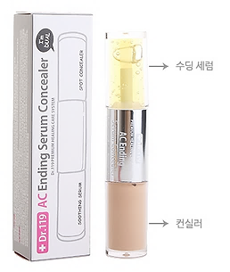
Наименование продукта
닥터119 AC 엔딩 세럼 컨실러
Dr.119 AC Ending Serum Concealer
Dr.119 敏感结局精华遮瑕液
Описание
Универсальное двустороннее средство для проблемной кожи поможет решить проблему акне. С одной стороны представляет собой успокаивающую сыворотку, которая уменьшает воспаления и препятствует их повторному появлению. С другой – консилер, обеспечивающий идеальное точечное покрытие проблемной зоны. Его мягкая текстура великолепно ложится на кожу, маскируя постакне и пигментацию без эффекта маски, выравнивает тон кожи, придавая лицу привлекательный вид. Продукт содержит более 10 видов растительных экстрактов (томата, винограда, листьев гуавы, центеллы, магнолии и др.) и улиточный экстракт, благодаря чему Ваша кожа становится увлажненной, эластичной и обновленной!
[Применение]
Нанесите сыворотку на проблемную зону, а затем покройте ее консилером.
3.3 ml + 3.5ml. \15000

Slide 3
[Внимание] Только для наружного применения. Избегайте попадания в глаза. Не рекомендуется для использования на поврежденной, воспаленной коже или при появлении раздражения. Держите при комнатной температуре, избегая попадания прямых солнечных лучей, вдали от детей.
[Состав]
Water,Titanium dioxide,Cyclopentasiloxane,Cyclohexasiloxane,Butylene Glycol,Phenyl Trimethicone,Glycerin,Centella Asiatica Extract,Taraxacum Platycarpum Extract,Angelica gigas root extract,Coptis Chinensis Root Extract,Triethylhexanoin,Silica,Methyl Methacrylate Crosspolymer,
Cetyl PEG/PPG-10/1 Dimethicone,CI 77492,Solanum Lycopersicum (Tomato) Fruit Extract,Magnesium sulfate,Ceresin,Cetyl EthylHexanoate,Sorbitan Sesquioleate,Zinc stearate,Hydrogenated Polyisobutene,Snail Secretion Filtrate,
Salix Alba (Willow) Bark Extract,Sorbitan Olivate,Rhus Semialata Gall Extract,Magnolia liliflora flower extract,Panthenol,CI 77491,Disteardimonium Hectorite,Malt extract,Psidium Guajava Leaf Extract,Allantoin,Boswellia Serrata Resin Extract,Phenoxyethanol,CI 77499 ,Decylene Glycol,Salicylic acid,Ethylhexylglycerin,Totarol,Hexylene Glycol,Portulaca Oleracea Extract,
Artemisia Princeps Extract,Morus Alba Leaf Extract,Vitis Vinifera (Grape) Seed Extract ,Tocopheryl Acetate,Melaleuca Alternifolia (Tea Tree) Leaf Oil ,Disodium EDTA,Propylene Carbonate,Gaultheria Procumbens (Wintergreen) Leaf Oil, Olea Europaea (Olive) Fruit Oil 세럼:Water,Butylene Glycol,Taraxacum Platycarpum Extract,Portulaca Oleracea Extract,Beta-Glucan,Angelica gigas root extract,Coptis Chinensis Root Extract,
Glycerin,Solanum Lycopersicum (Tomato) Fruit Extract,Centella Asiatica Extract,Salix Alba (Willow) Bark Extract,Psidium Guajava Leaf Extract,Rhus Semialata Gall Extract,Magnolia liliflora flower extract,PEG-60 Hydrogenated Castor Oil,Sodium Polyacrylate ,
Malt extract,Artemisia Princeps Extract,Boswellia Serrata Resin Extract,Morus Alba Leaf Extract,Vitis Vinifera (Grape) Seed Extract, Decylene Glycol,Ethylhexylglycerin,Totarol,Hexylene Glycol, Melaleuca Alternifolia (Tea Tree) Leaf Oil, Olea Europaea (Olive) Fruit Oil,
Gaultheria Procumbens (Wintergreen) Leaf Oil

Slide 4
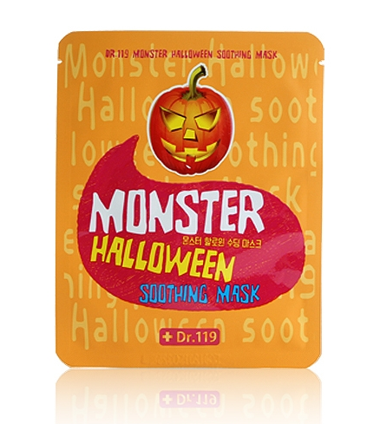
Наименование продукта
닥터119 몬스터 할로윈 수딩 마스크
Dr.119 Monster Halloween Soothing Mask
Dr.119 怪物万圣节保湿面膜套装
Описание
Успокаивающая тканевая маска для лица с оригинальным эпатажным дизайном эффективно восстанавливает поврежденную после стресса кожу, сводя к минимуму раздражения и покраснения, обладает антисептическим действием. Содержит обогащенные витаминами экстракты зеленого чая и ромашки, благодаря чему заряжает энергией уставшую кожу, предотвращает возникновение высыпаний, мгновенно наполняет влагой ее глубокие слои и придает лицу благородную матовость.
[Применение]
Очистите кожу тоником, достаньте маску из упаковки и приложите к коже, чтобы она не образовывала складки. Оставьте на 15-20 минут. Оставшуюся жидкость вмассируйте в кожу.
25ml,\3000

Slide 5
[Внимание] Только для наружного применения. Избегайте попадания в глаза. Не рекомендуется для использования при появлении раздражения. Держите вдали от детей.
[Состав]
Water,Butylene Glycol,Glycereth-26 ,Propylene GlycolGlycerin,Dipropylene Glycol,Camellia Sinensis Leaf Extract ,Chamomilla Recutita (Matricaria) Extract Sodium Hyaluronate ,Panthenol,Bis PEG-18 Methyl Ether Dimethyl SilaneTriethanolamine,CarbomerAllantoin,PEG-60 Hydrogenated Castor Oil,Methylparaben ,Centella Asiatica ExtractChondrus Crispus (Carrageenan),Phenoxyethanol,Disodium EDTA,Tocopheryl Acetate,Propylparaben,Fragrance

Slide 6
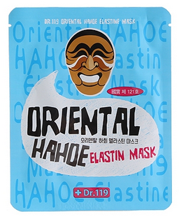
Наименование продукта
Dr.119 하회 엘라스틴 마스크
Dr.119 Oriental HAHOE Elastine Mask
Dr.119 东方河回假面弹性面膜
Описание
Тканевая маска с оригинальным принтом в виде традиционной корейской ритуальной маски «Хахве» не только ухаживает за кожей, но и позволяет ощутить национальный колорит. Содержит гиалуроновую кислоту, пантенол и ионы золота. Значительно улучшает эластичность кожи и обладает интенсивным увлажняющим действием, сохраняя здоровое сияние. Идеально восстанавливает кожу, подвергшуюся воздействию агрессивных внешних факторов.
[Применение]
Очистите кожу тоником, достаньте маску из упаковки и приложите к коже, чтобы она не образовывала складки. Оставьте на 15-20 минут. Оставшуюся жидкость вмассируйте в кожу.
25ml,\3000

Slide 7
[Внимание] Только для наружного применения. Избегайте попадания в глаза. Не рекомендуется для использования при появлении раздражения. Держите вдали от детей.
[Состав]
Water,Butylene Glycol,Glycereth-26,Propylene Glycol Glycerin,Dipropylene Glycol,Sodium Hyaluronate Panthenol,Bis PEG-18 Methyl Ether Dimethyl Silane Triethanolamine,Carbomer,Allantoin,PEG-60 Hydrogenated Castor Oil Methylparaben ,Chondrus Crispus (Carrageenan),Portulaca Oleracea Extract Punica Granatum Fruit Extract ,Phenoxyethanol,Disodium EDTA Adenosine,Tocopheryl Acetate,Propylparaben,Gold,Fragrance

Slide 8
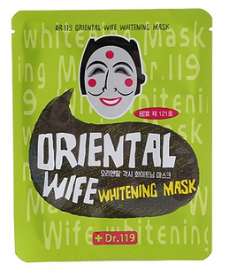
Наименование продукта
Dr.119 각시 화이트닝 마스크
Dr.119 Wife Whitening Mask
Dr.119 东方神圣假面亮白面膜
Описание
Осветляющая тканевая маска содержит ниацинамид – активный компонент, помогающий удалить возрастные пятна, улучшить текстуру кожи, выровнять тон и придающий ей сияющий обновленный вид, словно у юной невесты. Гиалуроновая кислота интенсивно увлажняет кожный покров, который одновременно смягчает и восстанавливает пантенол. Необычный принт в виде традиционной корейской театральной маски «Гакши» позволит примерить застенчивый и безмятежный образ восточной жены.
[Применение]
Очистите кожу тоником, достаньте маску из упаковки и приложите к коже, чтобы она не образовывала складки. Оставьте на 15-20 минут. Оставшуюся жидкость вмассируйте в кожу.
25ml,\3000

Slide 9
[Внимание] Только для наружного применения. Избегайте попадания в глаза. Не рекомендуется для использования при появлении раздражения. Держите вдали от детей.
[Состав]
Water,Butylene Glycol,Glycereth-26,Propylene Glycol,Niacinamide Glycerin,Dipropylene Glycol,Sodium Hyaluronate,Panthenol Bis PEG-18 Methyl Ether Dimethyl Silane,Triethanolamine,Carbomer Allantoin,PEG-60 Hydrogenated Castor Oil,Methylparaben Chondrus Crispus (Carrageenan),Portulaca Oleracea Extract Citrus Medica Limonum(Lemon) Fruit Extract,Phenoxyethanol Disodium EDTA,Tocopheryl Acetate,Propylparaben,Fragrance

Slide 10
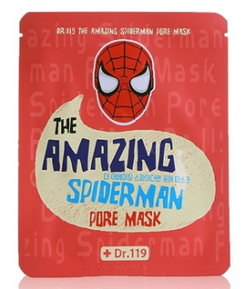
Наименование продукта
Dr.119 더 어메이징 스파이더맨 포어 마스크
Dr.119 The Amazing Spiderman Pore Mask
Dr.119 奇效蜘蛛侠收缩毛孔面膜
Описание
Тканевая маска для ухода за порами содержит древесный угольный порошок, благодаря чему ее мягкая формула проникает глубоко в кожу, выводит токсины и загрязнения, регулирует деятельность сальных желез, придавая чувство свежести и комфорта. Сильнейшие увлажнители – аллантоин и гилуроновая кислота – предотвращают обезвоживание эпидермиса, а экстракт красных водорослей превосходно его смягчает. Озорной принт, стилизованный под маску таинственного супергероя Человека-паука, добавит изюминку в повседневный уход за кожей.
[Применение]
Очистите кожу тоником, достаньте маску из упаковки и приложите к коже, чтобы она не образовывала складки. Оставьте на 15-20 минут. Оставшуюся жидкость вмассируйте в кожу.
25ml,\3000

Slide 11
[Внимание] Только для наружного применения. Избегайте попадания в глаза. Не рекомендуется для использования при появлении раздражения. Держите вдали от детей.
[Состав]
Water,Butylene Glycol,Glycereth-26,Propylene Glycol,Glycerin Dipropylene Glycol,Sodium Hyaluronate ,Panthenol Bis PEG-18 Methyl Ether Dimethyl Silane,Triethanolamine Carbomer,Allantoin,PEG-60 Hydrogenated Castor Oil,Methylparaben Chondrus Crispus (Carrageenan),Portulaca Oleracea Extract Citrus Paradisi(Grapefruit) Fruit Extract,Phenoxyethanol Disodium EDTA,Adenosine Tocopheryl Acetate,Propylparaben,Charcoal Powder,Fragrance

Slide 12
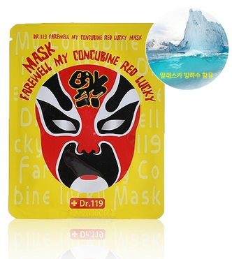
Наименование продукта
Dr.119 패왕별희 레드 福 마스크
Dr.119 Farewell My Concubine Red Lucky Mask
Dr.119 霸王别姬红福面膜
Описание
Эксклюзивная увлажняющая тканевая маска с ледниковой водой Аляски и экстрактом алоэ вера понижает температуру кожи и эффективно ее освежает, обладает противовоспалительным и тонизирующим действием, придавая кожному покрову мощный заряд бодрости. Выполнена в виде традиционной китайской маски с доминирующим красным гримом, которая воплощает верность и храбрость и позволяет почувствовать себя героем знаменитой пекинской оперы.
[Применение]
Очистите кожу тоником, достаньте маску из упаковки и приложите к коже, чтобы она не образовывала складки. Оставьте на 15-20 минут. Оставшуюся жидкость вмассируйте в кожу.
25ml,\3000

Slide 13
[Внимание] Только для наружного применения. Избегайте попадания в глаза. Не рекомендуется для использования при появлении раздражения. Держите вдали от детей.
[Состав]
Water,Butylene Glycol,Glycereth-26 ,Propylene Glycol,Aloe Barbadensis Leaf ExtractGlycerin,Dipropylene Glycol,Sodium Hyaluronate,Panthenol,Bis PEG-18 Methyl Ether Dimethyl SilaneTriethanolamine,Carbomer,Allantoin,PEG-60 Hydrogenated Castor Oil Methylparaben ,Chondrus Crispus (Carrageenan),Portulaca Oleracea Extract Centella Asiatica Extract,Phenoxyethanol,Disodium EDTA,Tocopheryl AcetatePropylparaben,Fragrance

Slide 14
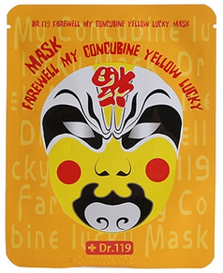
Наименование продукта
Dr.119 패왕별희 옐로우 福 마스크
Dr.119 Farewell My Concubine Yellow Lucky Mask
Dr.119 霸王别姬黄福面膜
Описание
Эксклюзивная тканевая маска с ледниковой водой Аляски и экстрактом огурца понижает температуру кожи и эффективно контролирует работу сальных желез, предотвращая избыточное выделение себума, обладает противовоспалительным действием. Кожа выглядит свежей и гладкой, а лицо притягивает своим обновленным видом. Выполнена в виде традиционной пекинской оперной маски с красочным желтым гримом, которая символизирует амбиции и хладнокровность, придавая неповторимый шарм ежедневной процедуре ухода за кожей.
[Применение]
Очистите кожу тоником, достаньте маску из упаковки и приложите к коже, чтобы она не образовывала складки. Оставьте на 15-20 минут. Оставшуюся жидкость вмассируйте в кожу.
25ml,\3000

Slide 15
[Внимание] Только для наружного применения. Избегайте попадания в глаза. Не рекомендуется для использования при появлении раздражения. Держите вдали от детей.
[Состав]
Water,Butylene Glycol,Glycereth-26 ,Propylene Glycol,Dipropylene GlycolAlcohol,Erythritol,Panthenol,TriethanolamineCarbomer,Allantoin,PEG-60 Hydrogenated Castor Oil,Methylparaben Xanthan Gum,Portulaca Oleracea Extract ,Cucumis Sativus(Cucumber) Fruit Extract Lonicera Japonica(Honeysuckle) Flower Extract,Disodium EDTA,Propylparaben,Fragrance

Slide 16
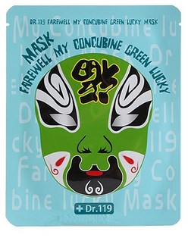
Наименование продукта
Dr.119 패왕별희 그린 福 마스크
Dr.119 Farewell My Concubine Green Lucky Mask
Dr.119 霸王别姬绿福面膜
Описание
Эксклюзивная тканевая маска с ледниковой водой Аляски и экстрактом портулака понижает температуру кожи и активно улучшает защитный барьер кожи, снижает ее чувствительность, оказывает успокаивающее и восстанавливающее действие на кожный покров, подверженный действию агрессивных факторов окружающей среды, сохраняя его здоровым и молодым. Эффектный принт в виде грима-маски с доминирующим зелёным цветом, олицетворяющим упорство, окутает колоритом красочной пекинской оперы.
[Применение]
Очистите кожу тоником, достаньте маску из упаковки и приложите к коже, чтобы она не образовывала складки. Оставьте на 15-20 минут. Оставшуюся жидкость вмассируйте в кожу.
25ml,\3000

Slide 17
[Внимание] Только для наружного применения. Избегайте попадания в глаза. Не рекомендуется для использования при появлении раздражения. Держите вдали от детей.
[Состав]
Water,Butylene Glycol,Glycereth-26 ,Propylene GlycolDipropylene Glycol,Alcohol,Glacier Water,Erythritol,Panthenol,PEG/PPG-17/6 Copolymer,TriethanolamineCarbomer,Allantoin,PEG-60 Hydrogenated Castor Oil,Methylparaben ,Xanthan Gum,Portulaca Oleracea Extract Cucumis Sativus(Cucumber) Fruit Extract,Aloe Barbadensis Leaf Extract,Disodium EDTAPropylparaben,Fragrance

Slide 18
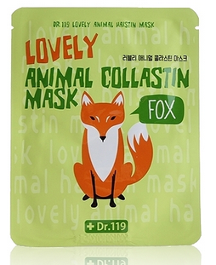
Наименование продукта
Dr.119 러블리 애니멀 콜라스틴 마스크
Dr.119 Lovely Animal Collastin Mask
Dr.119 可爱动物胶原蛋白弹性面膜
Описание
Эффективная тканевая маска с коллагеном и эластином укрепляет тургор кожи, восстанавливает упругость, поддерживая кожу изнутри, и не дает ей деформироваться. Коллагеновые волокна способны впитывать и удерживать влагу в подкожной прослойке, что обеспечивает постоянную увлажненность и является одной из важнейших причин отсутствия мелких морщинок. Маска с озорным принтом в виде мордочки лисички дарит не только притягательный, молодой вид, но и приятное настроение с игривыми нотками.
[Применение]
Очистите кожу тоником, достаньте маску из упаковки и приложите к коже, чтобы она не образовывала складки. Оставьте на 15-20 минут. Оставшуюся жидкость вмассируйте в кожу.
25ml,\3000

Slide 19
[Внимание] Только для наружного применения. Избегайте попадания в глаза. Не рекомендуется для использования при появлении раздражения. Держите вдали от детей.
[Состав]
Water,Butylene Glycol,Glycereth-26,Propylene Glycol
Glycerin,Dipropylene Glycol,Sodium Hyaluronate ,Panthenol
PEG/PPG-17/6 Copolymer,Bis PEG-18 Methyl Ether Dimethyl Silane
Triethanolamine,Carbomer,Allantoin,PEG-60 Hydrogenated Castor Oil
Methylparaben ,Hydroxyethylcellulose ,Portulaca Oleracea Extract
Nymphaea Alba Root Extract,Royal Jelly Extract,Disodium EDTA
Phenoxyethanol,Hydrolyzed Collagen,Hydrolyzed Elastin,Tocopheryl Acetate
Propylparaben,Fragrance

Slide 20
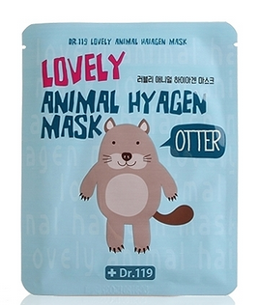
Наименование продукта
Dr.119 러블리 애니멀 하이아겐 마스크
Dr.119 Lovely Animal Hyagen Mask
Dr.119 可爱动物透明质酸胶原蛋白面膜
Описание
Эффективная тканевая маска с гиалуроновой кислотой и коллагеном формирует на коже тонкую пленку, которая сохраняет ее естественную влажность и не вызывает аллергии. При высокой влажности может всасывать влагу из воздуха, способствуя увеличению воды в роговом слое и помогая снизить ее испарение. Эффект усиливает натуральный иммуностимулятор бета-глюкан, защищающий кожный покров от повреждений. Кожа преображается, приобретая здоровый тон и очаровательный влажный блеск. Маска с забавным принтом в виде мордочки выдры добавит очарования и разнообразит повседневный уход за кожей.
[Применение]
Очистите кожу тоником, достаньте маску из упаковки и приложите к коже, чтобы она не образовывала складки. Оставьте на 15-20 минут. Оставшуюся жидкость вмассируйте в кожу.
25ml,\3000

Slide 21
[Внимание] Только для наружного применения. Избегайте попадания в глаза. Не рекомендуется для использования при появлении раздражения. Держите вдали от детей.
[Состав]
Water,Butylene Glycol,Glycereth-26,Propylene Glycol,Glycerin
Dipropylene Glycol,Sodium Hyaluronate,Rosa Centifolia Flower Water
Panthenol,PEG/PPG-17/6 Copolymer,Bis PEG-18 Methyl Ether Dimethyl Silane
Triethanolamine,Carbomer,Allantoin,PEG-60 Hydrogenated Castor Oil
Methylparaben ,Hydroxyethylcellulose ,Portulaca Oleracea Extract
Beta-Glucan,Disodium EDTA,Phenoxyethanol,Hydrolyzed Collagen
Tocopheryl Acetate,Propylparaben,Fragrance

Slide 22
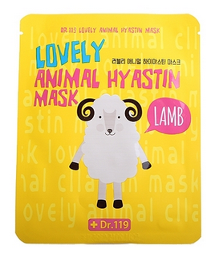
Наименование продукта
Dr.119 러블리 애니멀 하이아스틴 마스크
Dr.119 Lovely Animal Hyastin Mask
Dr.119 可爱动物透明质酸弹性蛋白面膜
Описание
Эффективная тканевая маска с гиалуроновой кислотой и эластином одновременно сохраняет естественную влажность кожи, препятствуя ее испарению, а также обеспечивает эластичность тканей, защищая их от вредного воздействия внешней среды, препятствует провисанию кожи и появлению морщин. Дарит позитивное настроение благодаря эксклюзивному дизайну в виде забавной мордочки овечки.
[Применение]
Очистите кожу тоником, достаньте маску из упаковки и приложите к коже, чтобы она не образовывала складки. Оставьте на 15-20 минут. Оставшуюся жидкость вмассируйте в кожу.
25ml,\3000

Slide 23
[Внимание] Только для наружного применения. Избегайте попадания в глаза. Не рекомендуется для использования при появлении раздражения. Держите вдали от детей.
[Состав]
Water,Butylene Glycol,Glycereth-26,Propylene Glycol,Glycerin
Dipropylene Glycol,Sodium Hyaluronate,Camellia Sinensis Leaf Extract
Panthenol,PEG/PPG-17/6 Copolymer ,Bis PEG-18 Methyl Ether Dimethyl Silane
Triethanolamine,Carbomer,Allantoin,PEG-60 Hydrogenated Castor Oil
Methylparaben ,Hydroxyethylcellulose,Portulaca Oleracea Extract
Beta-Glucan,Disodium EDTA,Phenoxyethanol,Hydrolyzed Elastin,Tocopheryl Acetate
Propylparaben,Fragrance

Slide 24
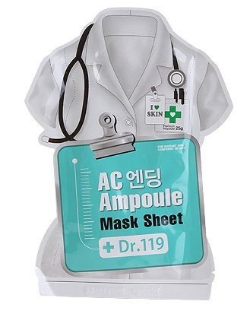
Наименование продукта
닥터119 AC 엔딩 앰플 마스크 시트
Dr.119 AC Ending Ampoule Mask Sheet
Dr. 119 敏感结局安瓿贴面膜
Описание
Ампульная листовая маска в эксклюзивной упаковке создана на основе высокоэффективной формулы, разработанной экспертами для интенсивного ухода за проблемной кожей. Благодаря мощным природным антисептикам – экстрактам чайного дерева и центеллы – обладает интенсивным успокаивающим действием, улучшает состояние воспаленной кожи, лечит угревую сыпь. Препятствует появлению сухости и зуда, оказывая ранозаживляющий и тонизирующий эффект. Способна освежить уставшую кожу лица, снять стресс и вернуть ей притягательный гладкий вид.
[Применение]
Очистите кожу тоником, достаньте маску из упаковки и приложите к коже, чтобы она не образовывала складки. Оставьте на 10-20 минут. Оставшуюся жидкость вмассируйте в кожу.
25g,\3000

Slide 25
[Внимание] Только для наружного применения. Избегайте попадания в глаза. Не рекомендуется для использования при появлении раздражения. Держите вдали от детей.
[Состав]
Water, Butylene Glycol, Glycerin, 1,2-Hexanediol, Melaleuca Alternifolia (Tea Tree) Extract, Centella Asiatica Extract, Simmondsia Chinensis (Jojoba) Seed Oil, Butyrospermum Parkii (Shea) Butter, Lactobacillus/Soybean Ferment Extract, Saccharomyces/Viscum Album (Mistletoe) Ferment Extract, Saccharomyces/Imperata Cylindrica Root Ferment Extract, Sodium Hyaluronate, Hamamelis Virginiana (Witch Hazel) Water, Betaine, Arginine, Carbomer, Allantoin, Sodium PCA, Glyceryl Stearate, Polysorbate 60, Dipotassium Glycyrrhizate, Disodium EDTA, Hydroxyethylcellulose, Tocopheryl Acetate, Fragrance

Slide 26
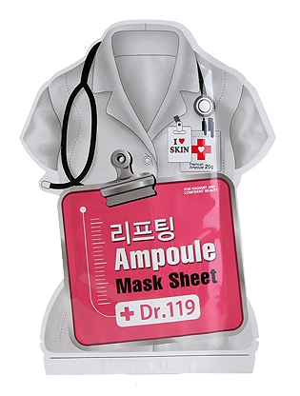
Наименование продукта
닥터119 리프팅 앰플 마스크 시트
Dr.119 Lifting Ampoule Mask Sheet
Dr.119 紧致安瓿贴片面膜
Описание
Ампульная листовая маска в эксклюзивной упаковке создана на основе интенсивной формулы, разработанной экспертами для лифтинга кожи. Содержит морской коллаген и эластин, благодаря чему интенсивно наполняет дряблую кожу упругостью, улучшает ее рельеф, придает потрясающую эластичность и не дает деформироваться. Способна корректировать овал лица за счет наполнения тканей объемом, делая его моложе и привлекательнее.
[Применение]
Очистите кожу тоником, достаньте маску из упаковки и приложите к коже, чтобы она не образовывала складки. Оставьте на 10-20 минут. Оставшуюся жидкость вмассируйте в кожу.
25g,\3000

Slide 27
[Внимание] Только для наружного применения. Избегайте попадания в глаза. Не рекомендуется для использования при появлении раздражения. Держите вдали от детей.
[Состав]
Water, Butylene Glycol, Glycerin, 1,2-Hexanediol, Hydrolyzed Collagen, Beta-Glucan, Simmondsia Chinensis (Jojoba) Seed Oil, Butyrospermum Parkii (Shea) Butter, Lactobacillus/Soybean Ferment Extract, Saccharomyces/Viscum Album (Mistletoe) Ferment Extract, Saccharomyces/Imperata Cylindrica Root Ferment Extract, Sodium Hyaluronate, Hamamelis Virginiana (Witch Hazel) Water, Betaine, Carbomer, Arginine, Allantoin, Hydrolyzed Elastin, Sodium PCA, Glyceryl Stearate, Polysorbate 60, Dipotassium Glycyrrhizate, Disodium EDTA, Hydroxyethylcellulose, Tocopheryl Acetate, Fragrance

Slide 28
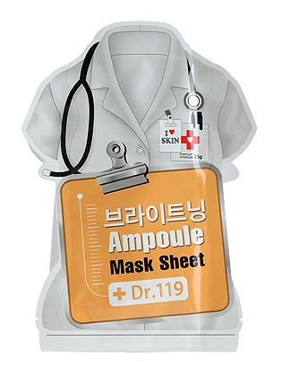
Наименование продукта
닥터119 브라이트닝 앰플 마스크 시트 Dr.119 Brightening Ampoule Mask Sheet
Dr.119 亮白安瓿贴片面膜
Описание
Ампульная листовая маска в эксклюзивной упаковке создана на основе высокоэффективной формулы, разработанной экспертами для интенсивного осветления кожи. Содержит витаминный комплекс и арбутин – мощный отбеливающий компонент, благодаря чему придает тусклой коже здоровый тон, притягательное сияние и свежесть. Глубоко проникает в кожный покров, обеспечивая постепенное и ровное осветление пигментации и других темных пятен. Питает клетки экстрактами бобов и молочнокислых бактерий, сохраняя кожу молодой и здоровой.
[Применение]
Очистите кожу тоником, достаньте маску из упаковки и приложите к коже, чтобы она не образовывала складки. Оставьте на 10-20 минут. Оставшуюся жидкость вмассируйте в кожу.
25g,\3000

Slide 29
[Внимание] Только для наружного применения. Избегайте попадания в глаза. Не рекомендуется для использования при появлении раздражения. Держите вдали от детей.
[Состав]
Water, Butylene Glycol, Glycerin, 1,2-Hexanediol, Simmondsia Chinensis (Jojoba) Seed Oil, Butyrospermum Parkii (Shea) Butter, Lactobacillus/Soybean Ferment Extract, Saccharomyces/Viscum Album (Mistletoe) Ferment Extract, Saccharomyces/Imperata Cylindrica Root Ferment Extract, Sodium Hyaluronate, Hamamelis Virginiana (Witch Hazel) Water, Betaine, Arginine, Carbomer, Allantoin, Arbutin, Calcium Pantothenate, Sodium Ascorbyl Phosphate, Tocopheryl Acetate, Pyridoxine HCl, Maltodextrin, Sodium Starch Octenylsuccinate, Silica, Sodium PCA, Glyceryl Stearate, Polysorbate 60, Dipotassium Glycyrrhizate, Disodium EDTA, Hydroxyethylcellulose, Fragrance

Slide 30
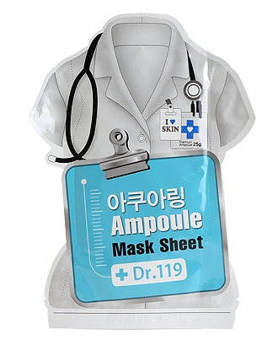
Наименование продукта
닥터119 아쿠아링 앰플 마스크 시트
Dr.119 Aquaring Ampoule Mask Sheet
Dr.119 保湿安瓿贴片面膜
Описание
Ампульная листовая маска в эксклюзивной упаковке создана на основе высокоэффективной формулы, разработанной экспертами для интенсивного увлажнения кожи. Содержит гиалуроновую кислоту и керамиды, в результате чего компенсирует недостаток влажности кожного покрова, восстанавливает резерв влаги, препятствует ее испарению, придавая коже необыкновенную гладкость и упругость. Эффект усиливает ценный природный увлажнитель трегалоза, который сохраняет клеточную структуру и защищает от повреждений.
[Применение]
Очистите кожу тоником, достаньте маску из упаковки и приложите к коже, чтобы она не образовывала складки. Оставьте на 10-20 минут. Оставшуюся жидкость вмассируйте в кожу.
25g,\3000

Slide 31
[Внимание] Только для наружного применения. Избегайте попадания в глаза. Не рекомендуется для использования при появлении раздражения. Держите вдали от детей.
[Состав]
Water, Butylene Glycol, Glycerin, 1,2-Hexanediol, Sodium Hyaluronate, Trehalose, Simmondsia Chinensis (Jojoba) Seed Oil, Butyrospermum Parkii (Shea) Butter, Lactobacillus/Soybean Ferment Extract, Saccharomyces/Viscum Album (Mistletoe) Ferment Extract, Saccharomyces/Imperata Cylindrica Root Ferment Extract, Hamamelis Virginiana (Witch Hazel) Water, Betaine, Arginine, Carbomer, Allantoin, Sodium PCA, Glyceryl Stearate, Caprylic/Capric Triglyceride, Ceramide 3, Hydrogenated Lecithin, Cholesterol, Polysorbate 60, Dipotassium Glycyrrhizate, Disodium EDTA, Hydroxyethylcellulose, Tocopheryl Acetate, Fragrance

Slide 32
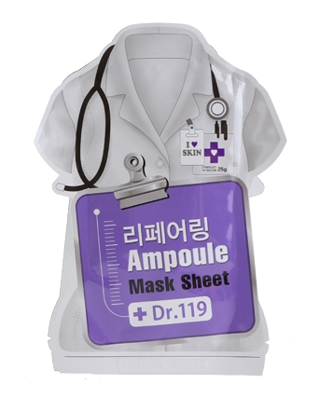
Наименование продукта
닥터119 리페어링 앰플 마스크 시트
Dr.119 Repairing Ampoule Mask Sheet
Dr.119 修护安瓿贴片面膜
Описание
Ампульная листовая маска в эксклюзивной упаковке создана на основе высокоэффективной формулы, разработанной экспертами для интенсивного восстановления кожи. Содержит фильтрат муцина улитки – мощный антиоксидант, защищающий клетки от разрушения и преждевременного старения, который помогает избежать шрамов при заживлении повреждений кожи. Эпидермальный фактор роста активно усиливает регенерацию клеток эпидермиса, возвращая коже природную способность к самовосстановлению. Эффект дополняют масла ши и жожоба, способные сделать кожу необычайно мягкой и бархатистой.
[Применение]
Очистите кожу тоником, достаньте маску из упаковки и приложите к коже, чтобы она не образовывала складки. Оставьте на 10-20 минут. Оставшуюся жидкость вмассируйте в кожу.
25g,\3000

Slide 33
[Внимание] Только для наружного применения. Избегайте попадания в глаза. Не рекомендуется для использования при появлении раздражения. Держите вдали от детей.
[Состав]
Water, Butylene Glycol, Glycerin, 1,2-Hexanediol, Snail Secretion Filtrate, sh-Oligopeptide-1, Simmondsia Chinensis (Jojoba) Seed Oil, Butyrospermum Parkii (Shea) Butter, Lactobacillus/Soybean Ferment Extract, Saccharomyces/Viscum Album (Mistletoe) Ferment Extract, Saccharomyces/Imperata Cylindrica Root Ferment Extract, Sodium Hyaluronate, Hamamelis Virginiana (Witch Hazel) Water, Betaine, Arginine, Carbomer, Allantoin, Panthenol, Glyceryl Stearate, Sodium PCA, Polysorbate 60, Dipotassium Glycyrrhizate, Disodium EDTA, Hydroxyethylcellulose, Tocopheryl Acetate, Fragrance

